Slide 1
Trainee dos bixo

Slide 2

Introdução ao Github
Definição: O GitHub é uma plataforma de hospedagem de código-fonte que usa o sistema de controle de versão Git.
(ps: o git faz o controle de versionamento é uma plataforma open source, o Github é um serviço da Microsoft que hospeda o Git)
Função: Permite que programadores e desenvolvedores compartilhem, colaborem e versionem seus projetos.
Popularidade: Uma das plataformas mais populares para gerenciamento de projetos de código aberto.
Integração com IDEs: Basicamente tem uma extensão no copilot

Slide 3
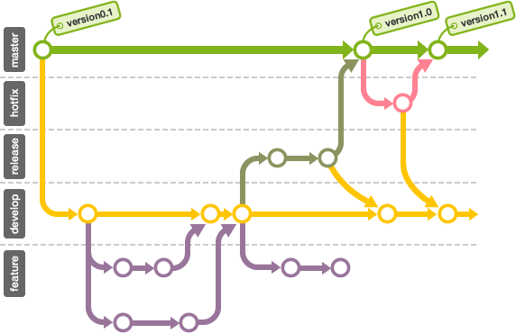
Introdução ao Github
Exemplo de Versionamento
Basicamente:
Permite todos nós trabalharmos ao mesmo tempo numa base de código
Lida com conflitos
Salva versões anteriores

Slide 4
GitHub getting started
Primeiro crie uma conta no site: https://github.com/ (usa seu email normal, depois a gente configura o email usp pra liberar o copilot de graça)
Baixe o Git aqui: https://git-scm.com/

Slide 5
Github: configurando seu PC
Abra o CMD e verifique se está instalado
Crie uma chave SSH (Tipo uma senha pra acessar seus repositórios)
Aperta enter e ele deve salvar no local padrão
Adicionar a chave SSH ao agente SSH
> git --version
> ssh -T git@github.com
> ssh-keygen -t rsa -b 4096 -C "seu_email@example.com"
/c/Users/SeuUsuario/.ssh/id_rsa
> eval $(ssh-agent -s)
> ssh-add ~/.ssh/id_rsa

Slide 6
Github configurando seu PC
Copiar a chave gerada:
Acessar o Github
Clique na sua foto de perfil e selecione Settings
Clique em SSH and GPG keys.
Clique em New SSH key.
Cole a chave SSH copiada no campo Key e adicione um título para identificá-la (por exemplo, "Chave SSH do meu PC").
Testar novamente a conexão com github:
clip < ~/.ssh/id_rsa.pub
ssh -T git@github.com

Slide 7

Hora de por vocês no Github da equipe
Bem-Vindos a bordo

Slide 8
Clonando seu primeiro repositório

